Slide 1
搶救3C惡視力
副標題

Slide 2
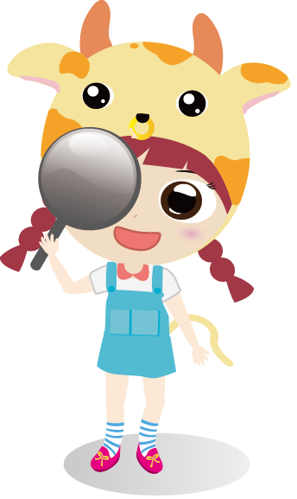
限時使用3C
燈光充足、不閃爍
不關燈或在昏暗環境使用3Ｃ，對比變強很傷眼

Slide 3
光線要充足
燈光充足、不閃爍
不關燈或在昏暗環境使用3Ｃ，對比變強很傷眼

Slide 4
戶外活動不可少
多接觸大自然，多看遠方，可預防近視
每天戶外運動，最少1小時

